Slide 1
Git
프로그램 등의 소스 코드 관리를 위한 분산 버전 관리 시스템
깃의 작업 폴더는 모두, 전체 기록과 각 기록을 추적할 수 있는 정보를 포함하고 있으며, 완전한 형태의 저장소
로컬(staging)
[push]
원격
(repository)
[clone]
[commit]
[pull]

Slide 2
Github
나의 포트폴리오
나의 모든 것을 기록하고 공개하라
관심있는 프로젝트 쇼핑하기
사람들과 친해지기
오픈소스에 숟가락 얹어보기
꾸준한 코드 commit/push
이력서/포트폴리오 홈페이지는 GitHub 로!

Slide 3
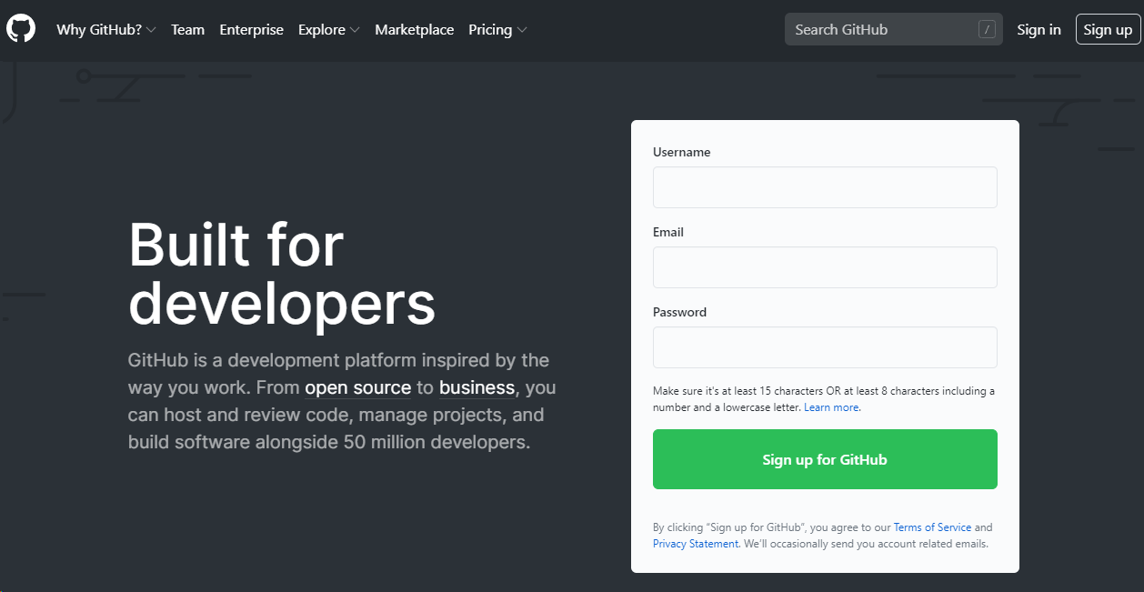
https://github.com/

